Slide 1
Navigácia v digitálnej knižnici pomocou poznámok
Jakub Ševcech
prof. Mária Bieliková

Slide 2
Annotu už poznáte
Vytváranie záložiek
Vytváranie a zdieľanie poznámok
Zaznamenávanie aktivity
Zbieranie dokumentov

Slide 3
Vyhľadávanie podobných dokumentov
Dokumenty podobné tomu, ktorý práve čítam
Poznámky hovoria ktoré časti ma zaujali
Záložka
Zvýraznenie textu
Poznámka
Komentár
Notes:
Chceme hladat dokumenty podobné tomu dokumentu, ktorý prave citam. Poznamky, ktore si pri tom pridavam do dokumenty hovoria, ktore casti dokumentu ma nejakym sposobom zaujali. Zalozku napriklad si pridavam len k dolezitym dokumentom, zvyraznujem si len zaujimavy text. Moja vlastna poznamka moze byt nejaky sumar dokumnetu, alebo myslienky, ktore ma napadli pri jeho citani. Podobne komentare. Tieto informacie budem pouzivat na vytvorenie dopytu na ziskanie podobnych dokumentov k tomu ako ten, ktory prave citam.

Slide 4
Použitie poznámok
Vyhľadávanie na základe poznámok
tvorba dopytu
Vyhľadávanie pomocou poznámok
pridávanie do indexu spolu s dokumentom

Slide 5
Vytváranie dopytu
Dokument ako dopyt
Dopyt z tých častí, kde sú poznámky
Obsah dokumentu + poznámky

Slide 6
Pridávanie poznámok do indexu
Podobne ako anchor texty
Všetky typy poznámok
Užitočné nie len pre konkrétneho používateľa

Slide 7
Indexovanie tém
Často ma zaujíma len jedna z podtém dokumentu
Chcem vyhľadávať dokumenty podľa témy
Dokument môže obsahovať viac tém
Indexovanie a vyhľadávanie dokumentov podľa tém

Slide 8
Transformácia textu na graf
Predspracovanie dokumentu (stop-slová, lematizácia, interpunkcia)
Slová => uzly
Susednosť slov => hrany
Graf zachováva dôležitosť slov a štruktúru textu
Analýza vzniknutého grafu

Slide 9
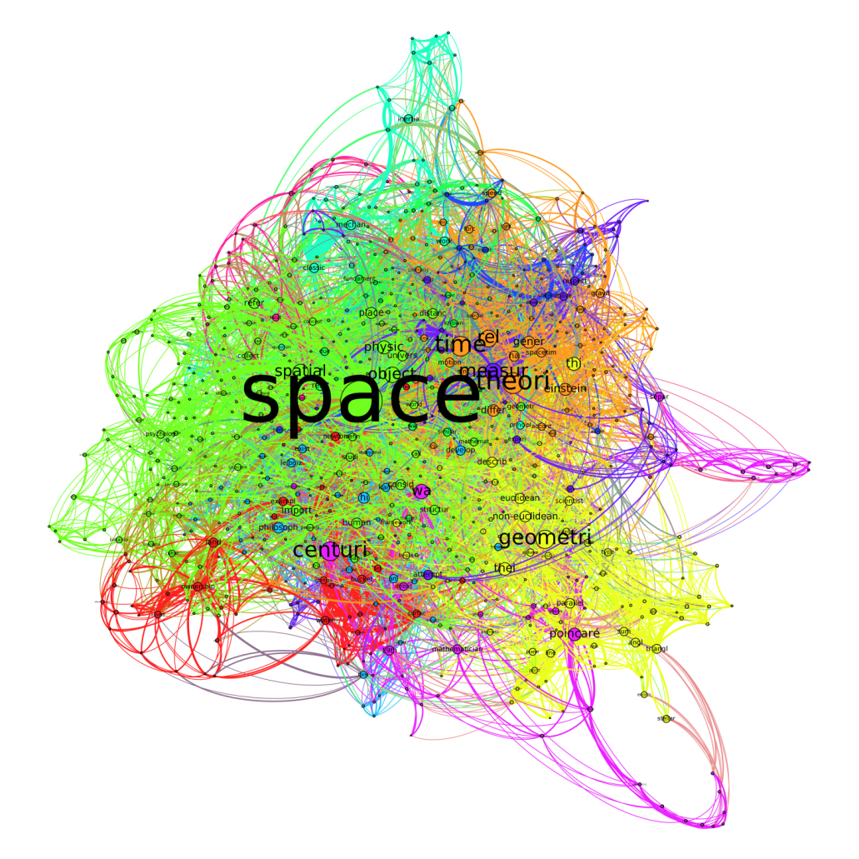
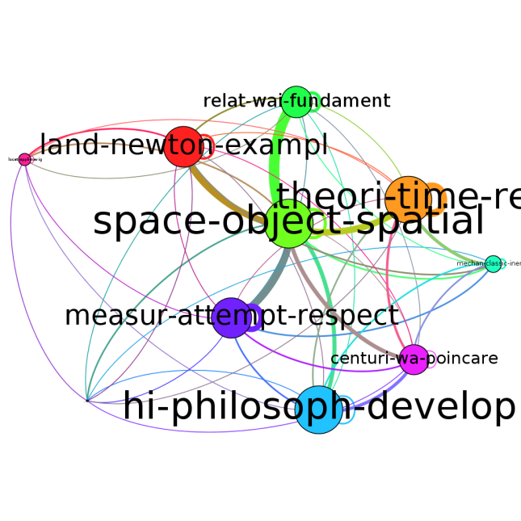
Transformácia textu na graf

Slide 10
Overenie transformácie
Podobnosť slov v témach
Podobnosť slov v téme / podobnosť náhodných slov dokumentu
Podobnosť slov podľa Wordnetu
Správnosť získaných tém
Manuálne anotovaný dataset článkov

Slide 11
Overenie vyhľadávania
Vyhľadávanie pomocou poznámok
dataset Wikipedia + Delicious
Dopyt je dokument / odsek z dokumentu
Relevantné dokumenty sú:
z rovnakej kategórie
na ktoré dokument odkazuje
na ktoré odkazuje odsek

Slide 12
Overenie vyhľadávania
Vyhľadávanie pomocou poznámok
Fulltext
Fulltext + anchor texty
Fultext + poznámky
Fulltext + anchor texty + poznámky
Porovnanie s ElasticSearch more-like-this query

Slide 13
Celkové overenie
V datasete sú len texty a tagy
V Annote sú ďalšie typy poznámok
Používateľská štúdia v Annote
Získam lepšie dokumenty navrhnutou metódou ako pri vyhľadávaní len na základe obsahu dokumentu?

Slide 14
Zhrnutie
Vyhľadávanie podobných dokumentov
Použitie poznámok pri tvorbe dopytu
Pridanie poznámok do indexu
Indexovanie dokumentov podľa tém
Vyhodnocovanie pomocou Wikipedie + Delicious
Vyhodnocovanie v Annote

